Slide 1
История развития операционных систем

Slide 2
Что такое ОС
Операционная система (ОС, OS, operating system) — это набор программ, обеспечивающих работу компьютера или другого устройства и взаимодействие с ним пользователя.

Slide 3
Зачем нужна ОС
Любой ПК состоит из:
Аппаратной части
Программного обеспечения

Slide 4
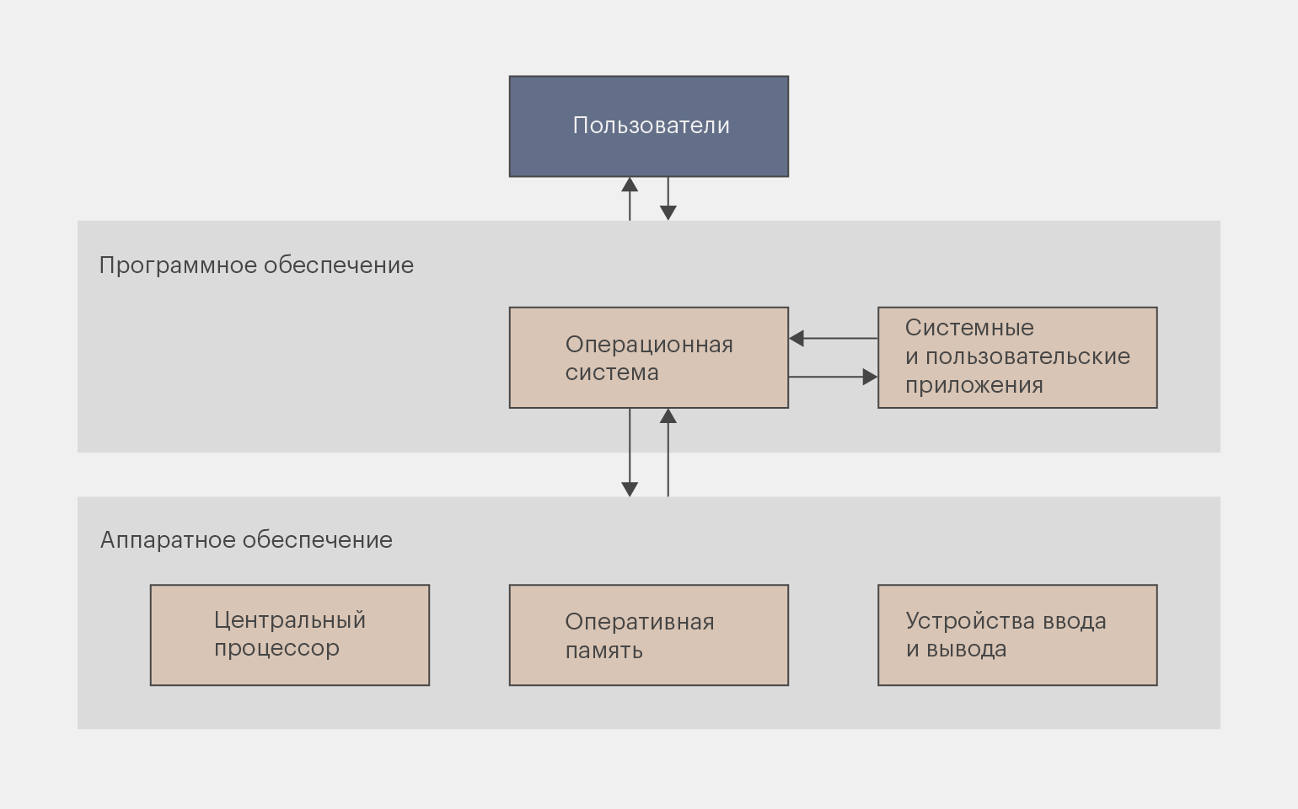
Зачем нужна ОС

Slide 5
Функции ОС
Предоставление интерфейса
Стандартизированный доступ к периферийным устройствам
Загрузка приложений в память и их выполнение
Распределение ресурсов
Защита пользовательских данных
Управление доступа к данным
Работа с сетью

Slide 6
Виды ОС
По разрядности:
32х разрядные
64х разрядные
По типу лицензии:
Проприетарные
Свободные

Slide 7
Виды ОС
По области применения:
Серверные
Клиентские
Мобильные
ОС мейнфреймов
ОС маршрутизаторов

Slide 8
История развития ОС
Первую ОС GM-NAA I/O для IBM704 разработали инженер General Motors Роберт Л. Патрик и программист North American Airlines Оуэн Мок
GM-NAA I/O позволяла мейнфрейму автоматически выполнять задания по проведению сложных математических вычислений. Их результаты выводились на подключённый принтер. Благодаря этому операторы мейнфрейма могли проводить вычисления без постоянной смены специальных плат.

Slide 9
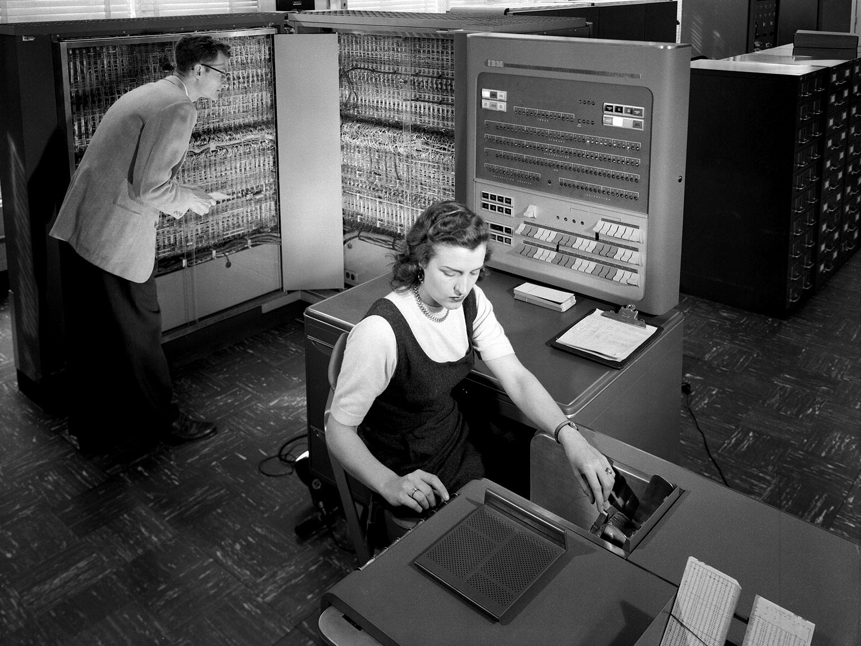

Slide 10
Multics
В 1964 году появилась ОС Multics, созданная совместными усилиями Мичиганского университета, General Electric и Bell Labs. В ней была реализована возможность параллельной работы нескольких программ, концепция виртуальной памяти и файловая система на основе дерева каталогов, используемые и сегодня.

Slide 11
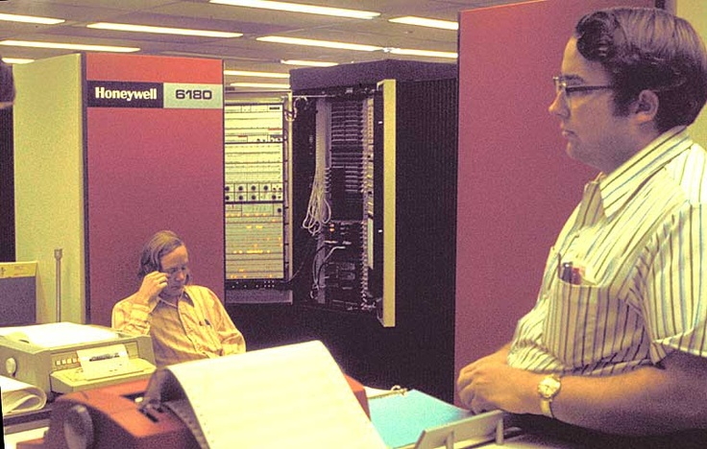

Slide 12
Революционная ОС
В 1969 году в исследовательской лаборатории Bell Labs разработали ОС Unix. Она — основа современных операционных систем.
Название UNIX означает Uniplexed Information and Computing Service — единый информационный и вычислительный сервис.

Slide 13
Особенности UNIX
Почти все представлено в виде файлов
Модульность
Иерархическая файловая система
Язык С
Мультиплатформенность
Интерфейс и взаимодействие
Возможность установки на сервер

Slide 14
Alto-OS
В 1973 году компания Xerox разработала первую операционную систему с графическим интерфейсом — Alto OS. В ней была реализована оконная система с различными типами элементов управления, такими как кнопки, поля ввода и списки.
Так как Alto OS работала только на компьютерах Xerox Alto, которые были дорогими, она использовалась только внутри самой компании Xerox и в некоторых университетах.

Slide 15
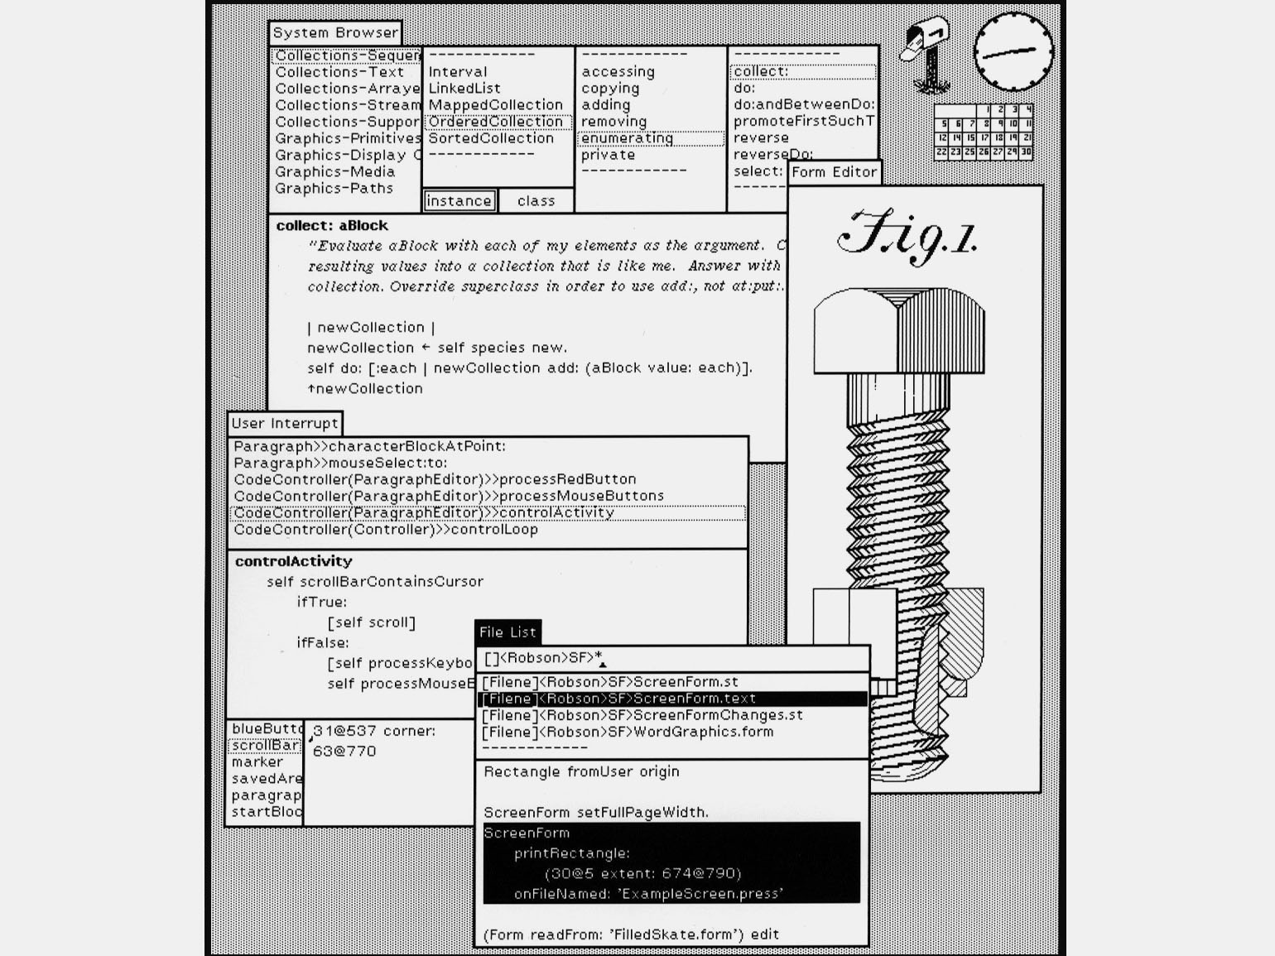
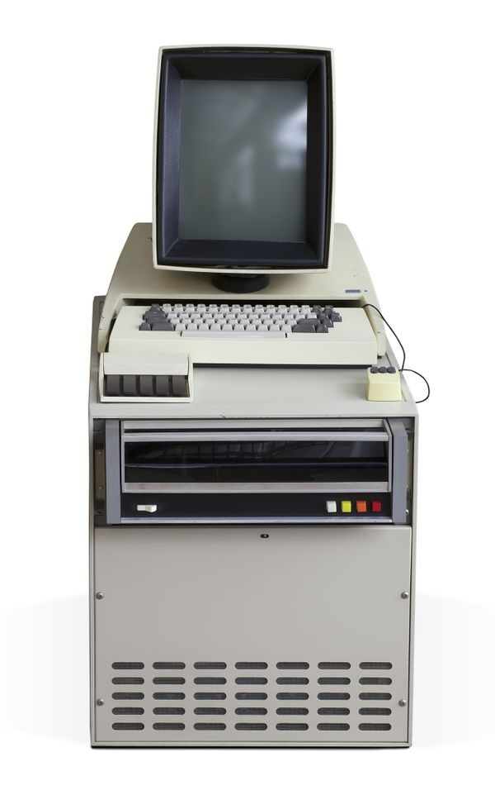

Slide 16
MS-DOS
MS DOS (MicroSoft Disk Operating System 1981г) -- первая операционная система для персональных компьютеров, которая получила широкое распространение.
Работа пользователей с операционной системой DOS осуществляется с помощью командной строки в виду отсутствия графического интерфейса.

Slide 17
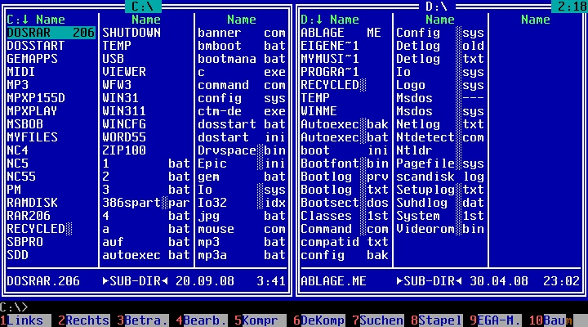
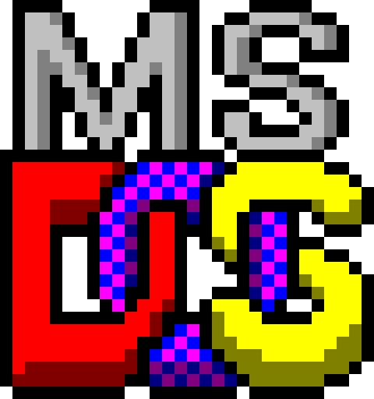

Slide 18
macOS
В 1984 году компания Apple выпускает первую систему для своих Macintosh под названием System 1, созданную на основе Alto OS. С её помощью Стив Возняк планировал избавить пользователей от сложности существующих ОС и вывести компьютеры компании на массовый рынок.

Slide 19

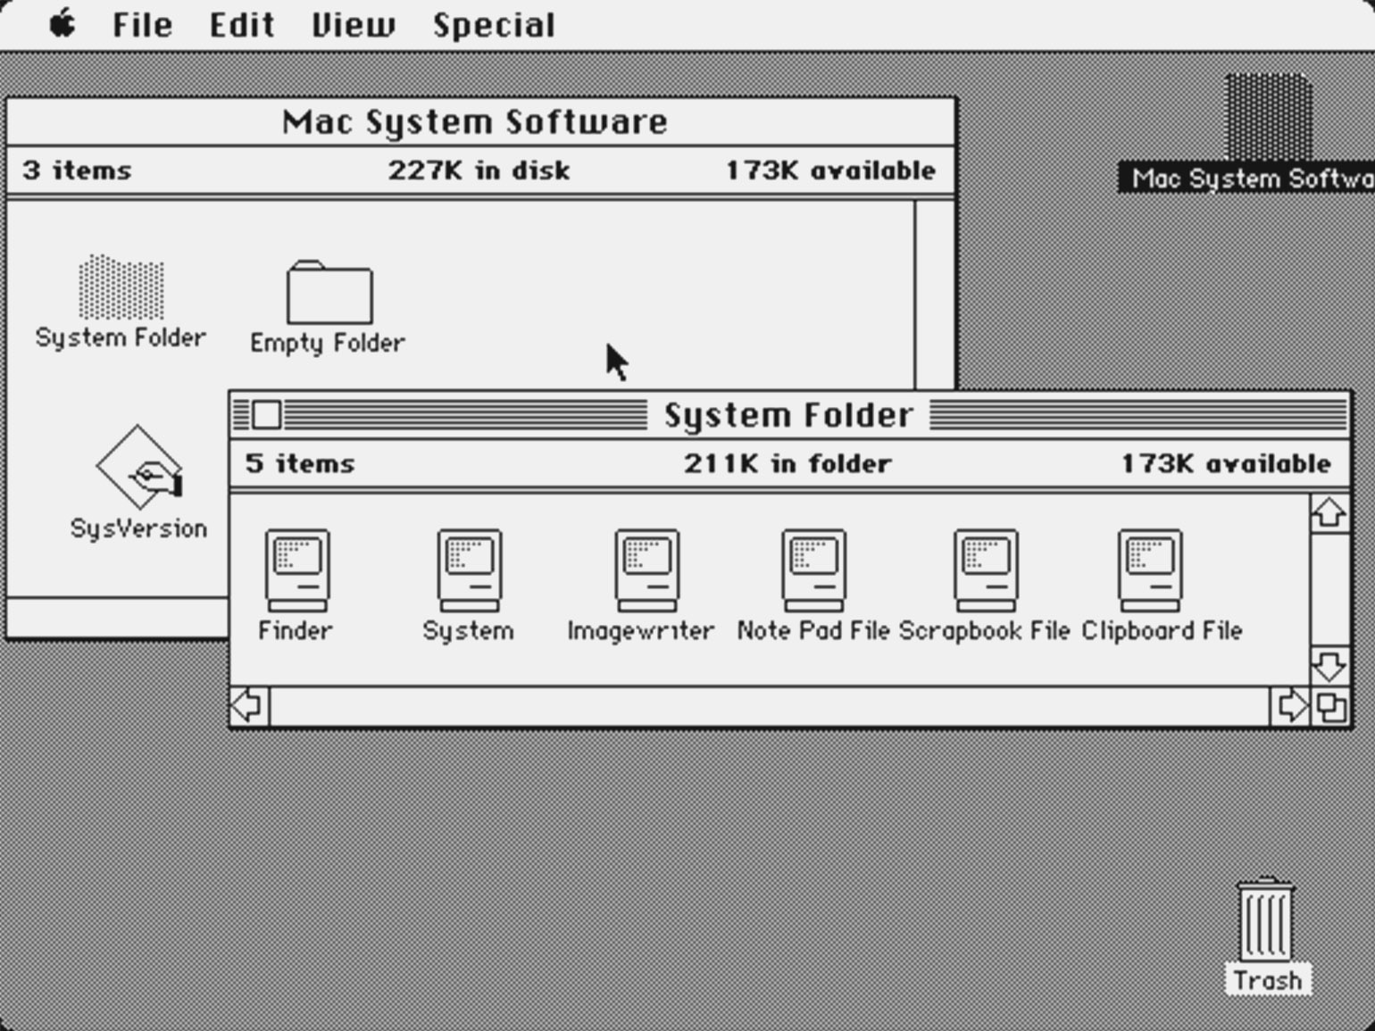
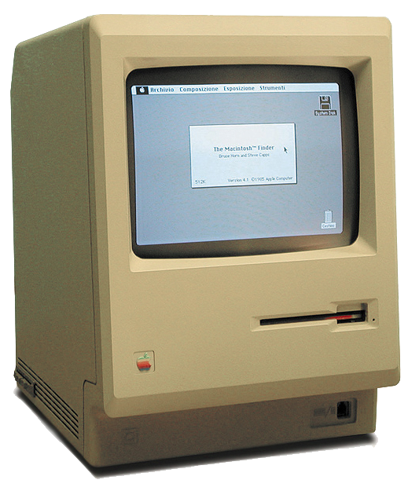

Slide 20
Windows 1.0
Microsoft старалась не отставать и в 1985 году выпустила Windows 1.0. Операционная система не была инновационной, а представляла собой графическую оболочку для MS-DOS, предыдущего продукта, созданного для компании IBM.

Slide 21
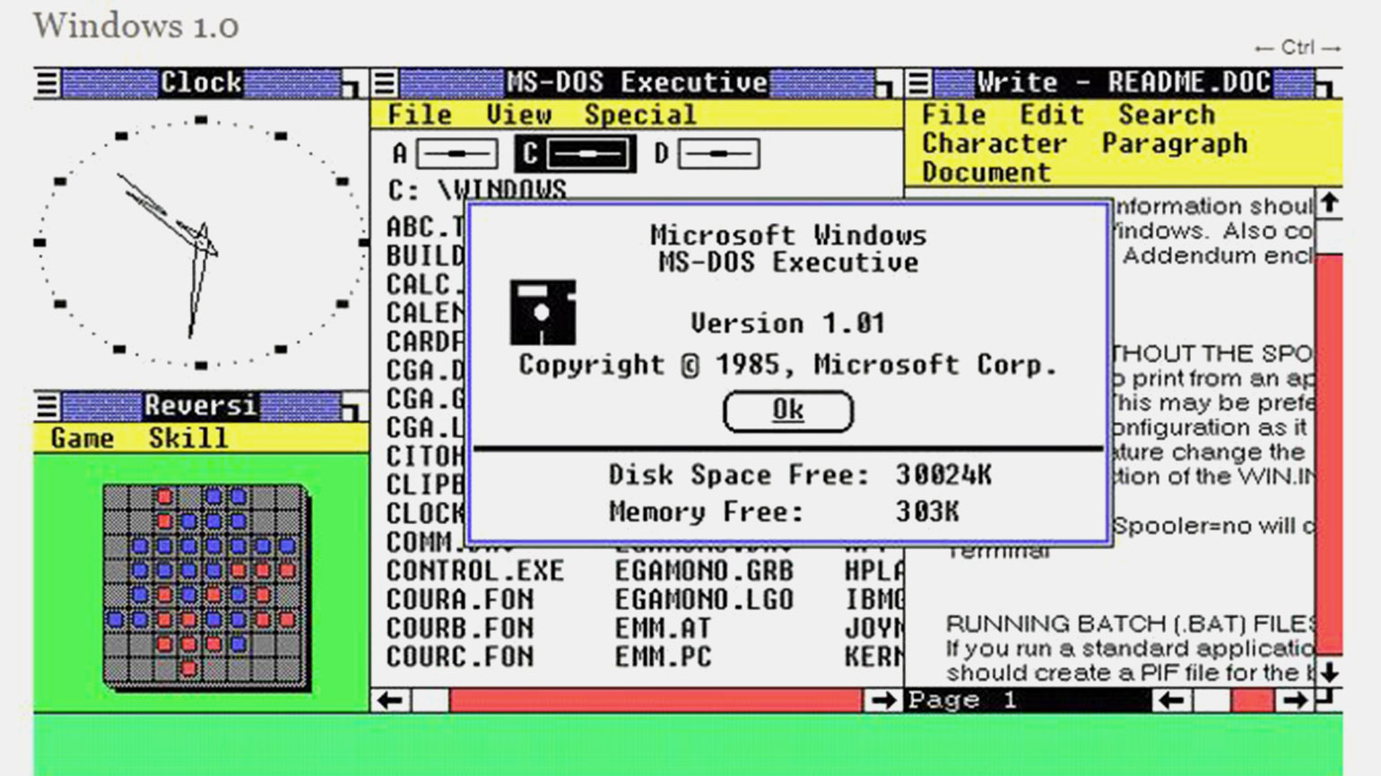

Slide 22
Linux
В 1991 Линус Торвальдс на основе Unix создаёт собственную операционную систему Linux и выкладывает её в открытый доступ.

Slide 23
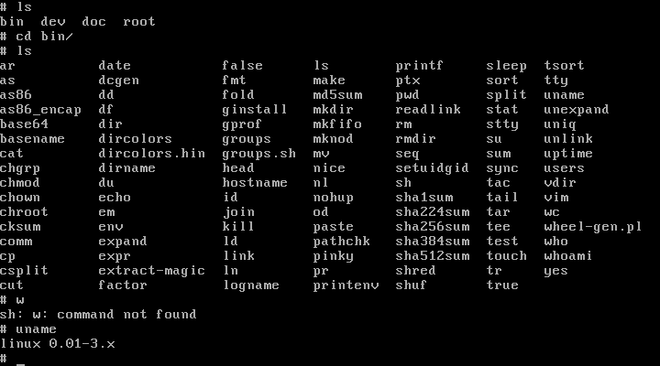

Slide 24

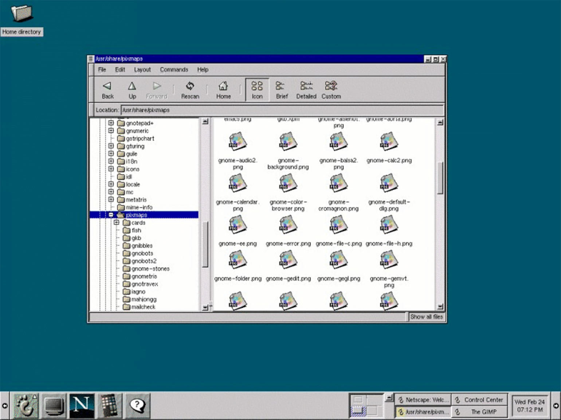


Slide 25

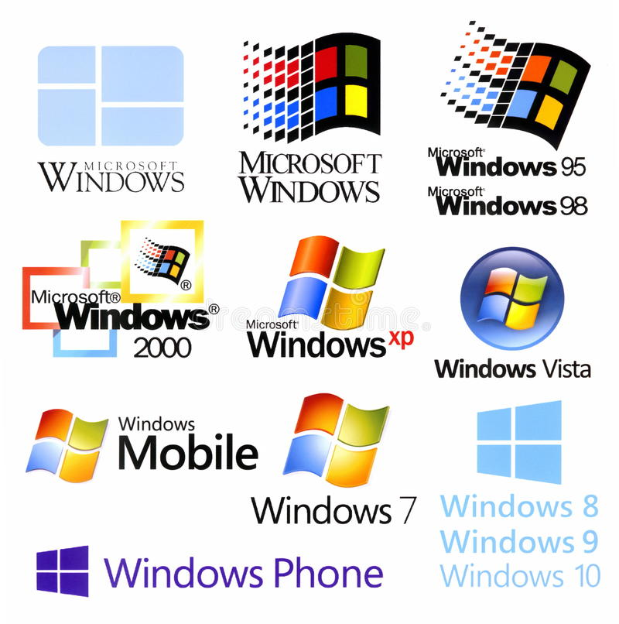

Slide 26
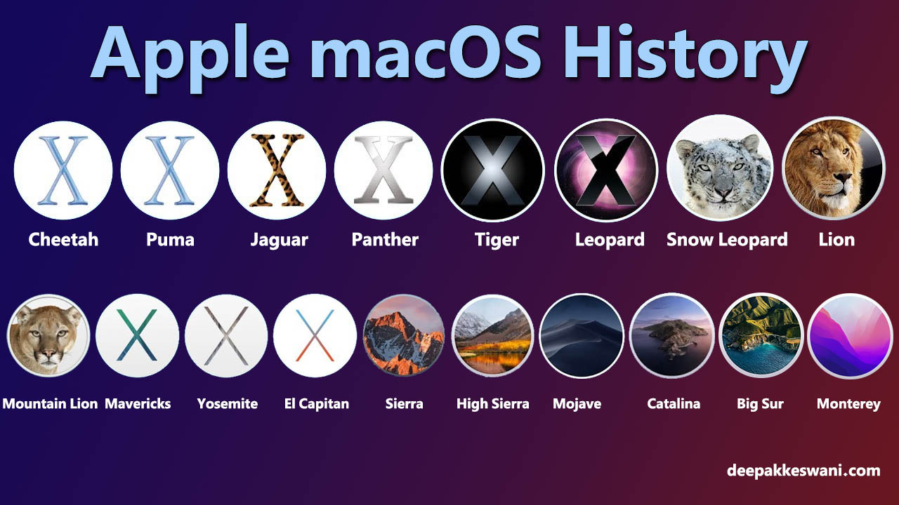

Slide 27
Рейтинг ОС
Лидером стабильно остается ОС Windows (68,15%), за ней расположена macOS (21,38%), далее идут Chrome OS (4,15%), неизвестная система (3,23%), Linux (3,08%) и FreeBSD (0,01%)

